Slide 1

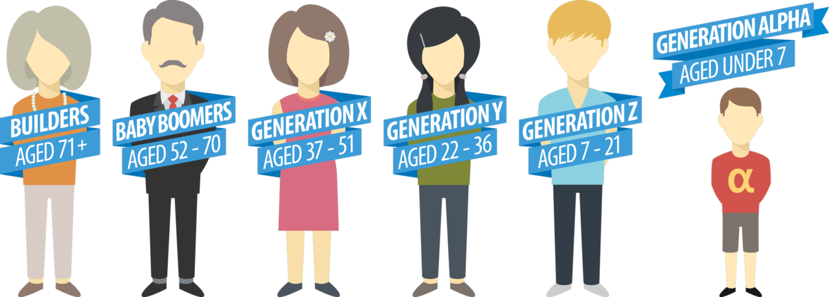
DGM 335
التقسيم الجيلي والفجوة الرقمية
د. منى المصري
المحاضرة العاشرة

Slide 2

محاور المحاضرة
٠١
التعرف على السمات المميزة لكل جيل (Zألفا، ميلينيوم) وربطها بسياقهم الاجتماعي والتكنولوجي
تحليل أنماط استخدام الإعلام والتسويق الخاصة بكل جيل مع أمثلة واقعية
شرح الفجوة الرقمية وأبعادها وتأثيراتها على التعليم والعمل والمجتمع
عرض دراسات عربية تناقش مفاهيم مرتبطة بالفجوة الرقمية
حلول لتقليص الفجوة الرقمية في الدول العربية
مؤسسات ومبادرات عربية لتقليص الفجوة الرقمية عربيا
تطبيق عملي في محور الاعلام والتسويق لمفاهيم التقسيم الجيلي والفجوة الرقمية

Slide 3
Lecture 10
أهداف المحاضرة
بنهاية هذه المحاضرة، ستكون قادرًا على:
فهم الخصائص الجيلية وربطها بالتحولات الإعلامية والتسويقية
تحليل أنماط الإعلام والتسويق عبر منظور مقارن بين الأجيال
توضيح الفجوة الرقمية كظاهرة اجتماعية واقتصادية تؤثر على فرص الوصول والمعرفة
فهم وتبني الحلول المتاحة وابتكار حلول مناسبة لتقليص الفجوة الرقمية وتأثيرها
تعزيز الاستفادة من الدراسات العربية وربطها بالسياق الأكاديمي والتطبيقي
إكتساب مهارات عملية عبر تمرين تطبيقي يجمع بين تعزيز المهارات الإعلامية والتسويقية

Slide 4
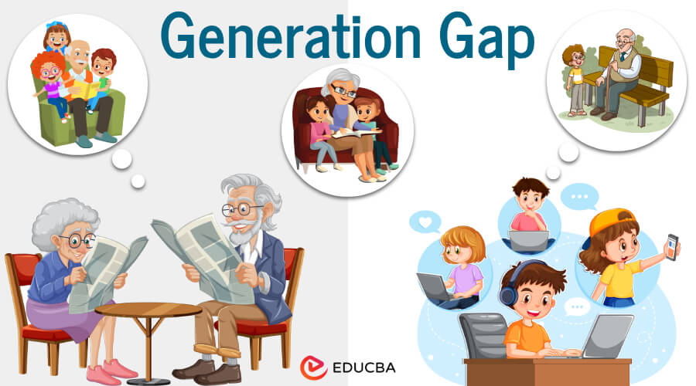
لماذا ندرس التقسيم الجيلي والفجوة الرقمية؟
Lecture 10
يُعد فهم التقسيم الجيلي والفجوة الرقمية من القضايا الجوهرية في الدراسات الإعلامية والتسويقية المعاصرة. فالأجيال ليست مجرد تقسيم زمني، بل هي انعكاس لتحولات اجتماعية وثقافية وتقنية عميقة. ومع تزايد الاعتماد على الإعلام الرقمي، أصبح من الضروري إدراك كيف تختلف الأجيال في أنماط استخدامهم للتكنولوجيا، وكيف تؤثر هذه الاختلافات على فرص الوصول إلى المعرفة والمشاركة المجتمعية.

Slide 5
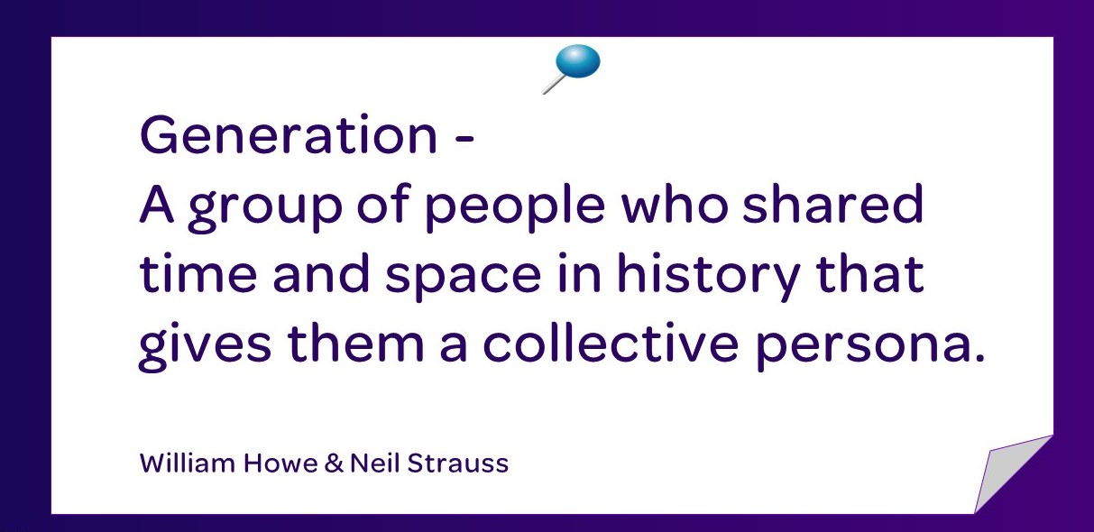
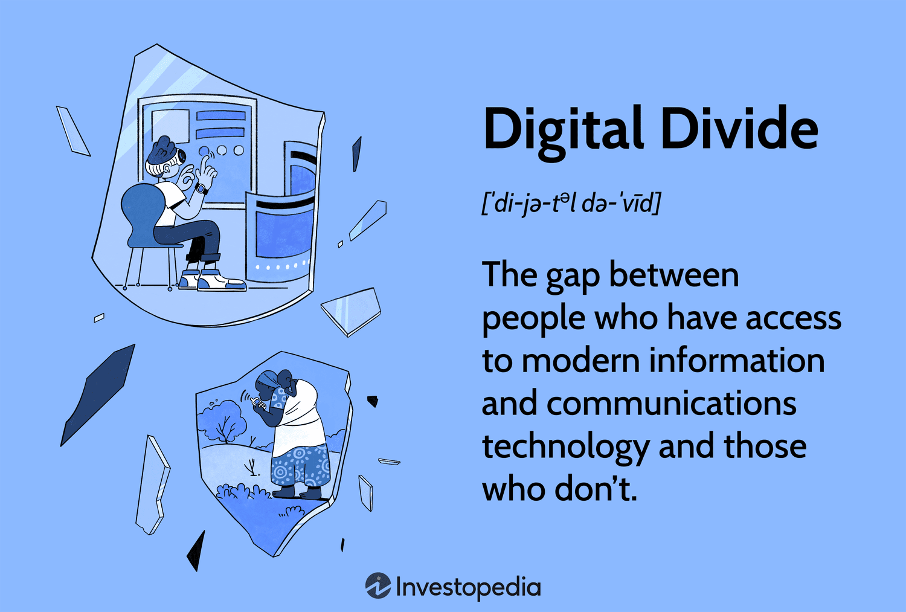
مفاهيم: التقسيم الجيلي والفجوة الرقمية
Lecture 10
التقسيم الجيلي Generational Segmentation هو إطار تحليلي يستخدمه علماء الاجتماع والإعلام لفهم الفروق بين الفئات العمرية، من حيث القيم، السلوكيات، وأنماط الاستهلاك. كل جيل يتشكل وفق أحداث تاريخية وتقنية محددة، مما ينعكس على طريقة تفاعله مع الإعلام والتسويق.
الفجوة الرقمية Digital Divide تشير إلى التفاوت بين الأفراد والمجتمعات في القدرة على الوصول إلى التكنولوجيا الرقمية واستخدامها بفعالية. هذه الفجوة ليست تقنية فقط، بل تشمل أبعادًا اجتماعية واقتصادية وثقافية، مثل نقص المحتوى المحلي أو ضعف المهارات الرقمية.

Slide 6
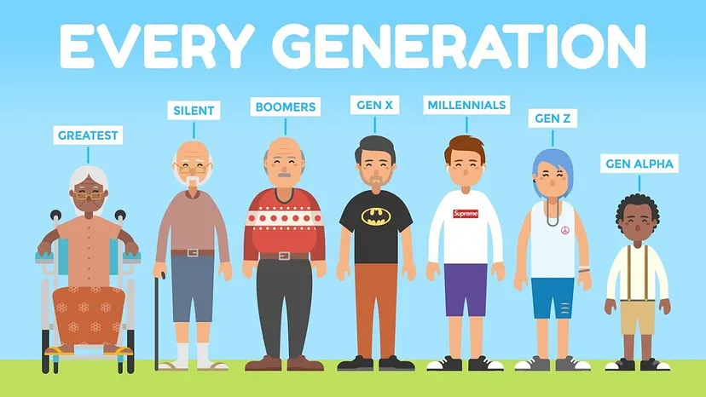
أهمية الدمج بين المفهومين
Lecture 10
دراسة الأجيال دون النظر إلى الفجوة الرقمية يجعل التحليل ناقصًا، والعكس صحيح. فالتقسيم الجيلي يوضح أنماط الاستخدام، بينما الفجوة الرقمية تكشف عن التفاوت في الفرص. الجمع بينهما يتيح لنا فهمًا أعمق لكيفية بناء سياسات إعلامية عادلة واستراتيجيات تسويقية فعّالة.
في العالم العربي، تتجلى الفجوة الرقمية بشكل أوضح بسبب التفاوت بين الدول الغنية والفقيرة، وبين الأجيال داخل الأسرة الواحدة. كما أن الشباب العربي يمثل قوة ديموغرافية كبيرة، ما يجعل فهم خصائصهم الإعلامية والتسويقية ضرورة استراتيجية.

Slide 7
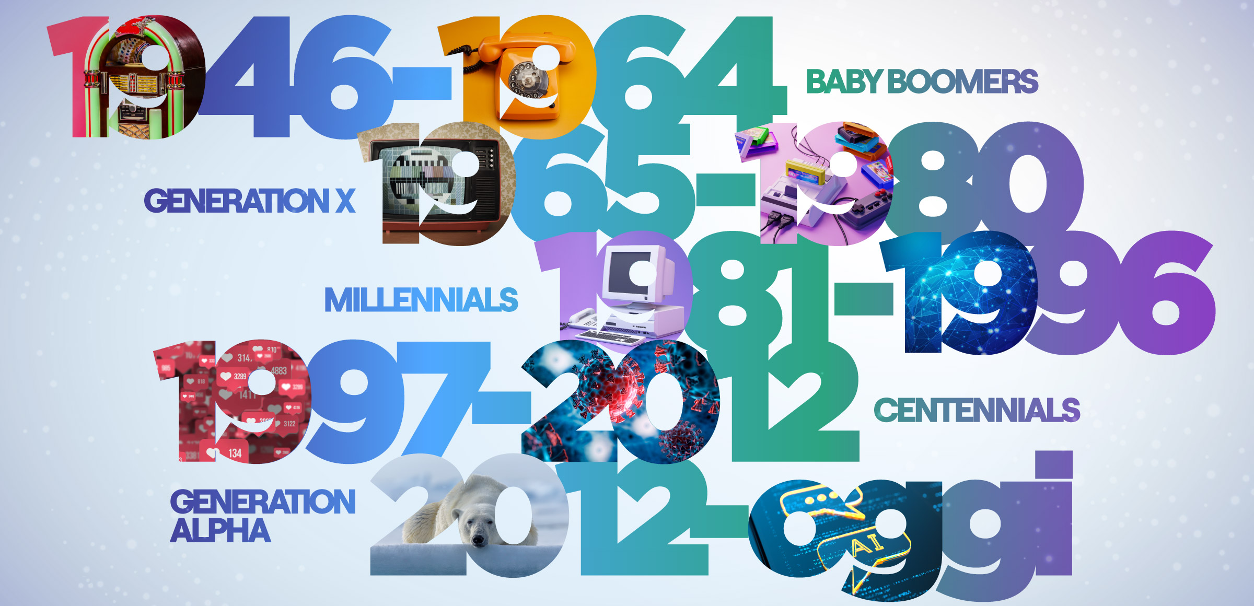
سمات الأجيال

Slide 8
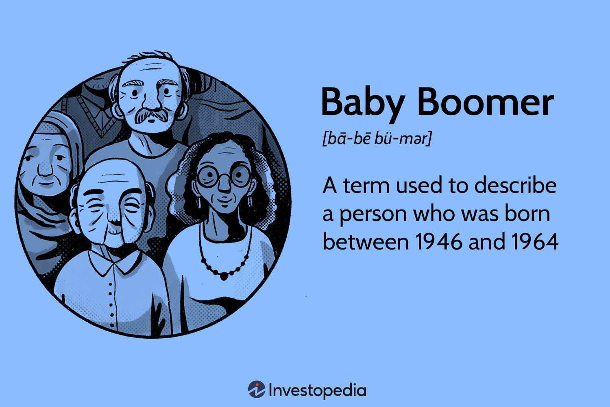
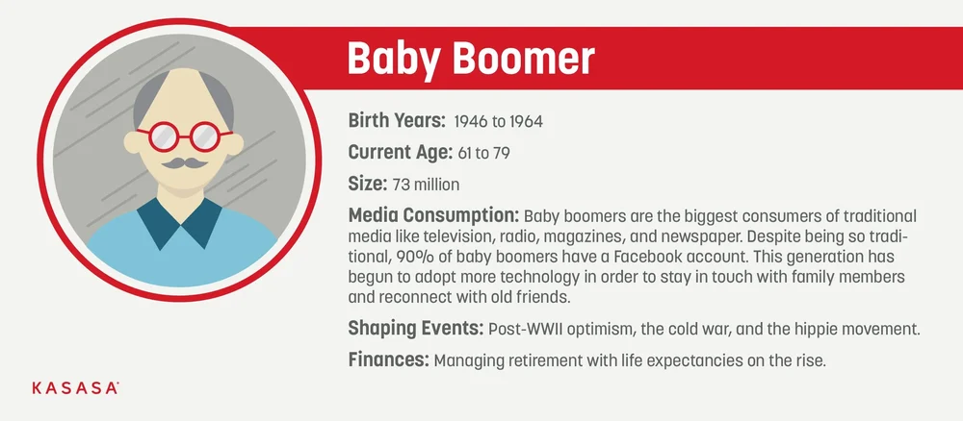
Baby Boomers (1946–1964)
Lecture 10
حقبة: عاشوا فترة النمو الاقتصادي بعد الحرب العالمية الثانية.
مميزات العصر:
التلفاز الأبيض والأسود
الصحف
الموسيقى الكلاسيكية مثل Woodstock.
أدوات الخطاب الإعلامي: التلفاز والصحف.
Buyer Persona
عمر 60–80، يفضلون الموثوقية والمنتجات ذات السمعة الطويلة
مثال: حملات التوعية الصحية عبر التلفاز في الستينيات.

Slide 9
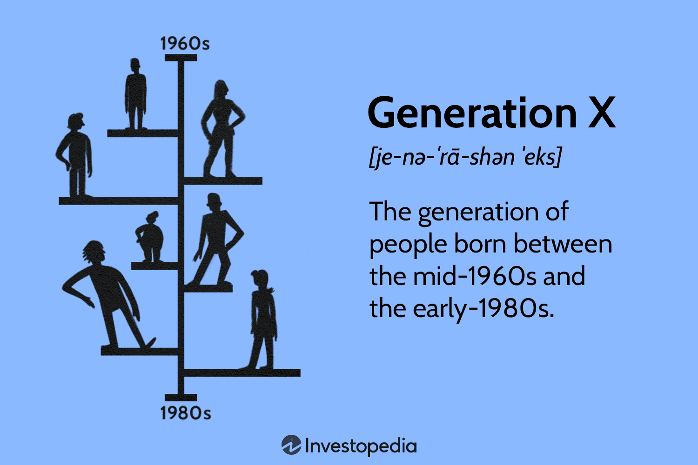
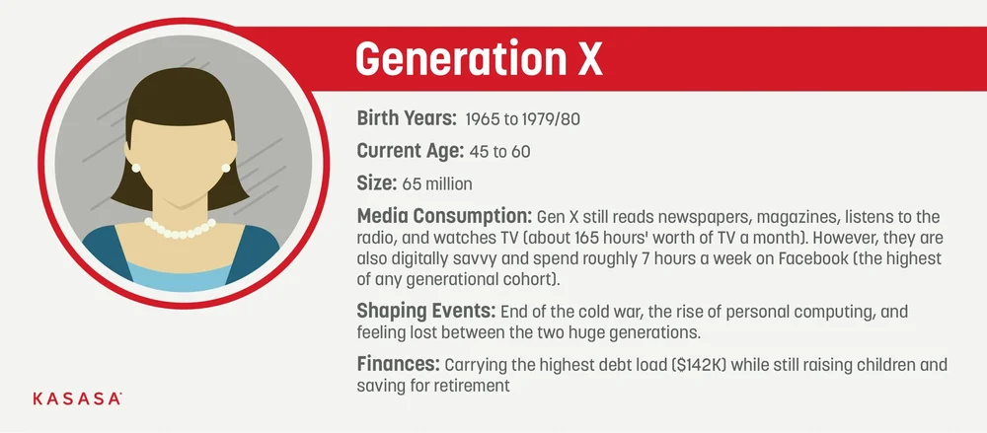
Generation X (1965–1980)
Lecture 10
جيل "المفتاح" أو Latch-key kids، أول من واجه الحواسيب الشخصية.
مميزات العصر:
MTV البريد الإلكتروني، الإنترنت المبكر.
أدوات الإعلام: التلفاز، البريد الإلكتروني، الإنترنت.
Buyer Persona
عمر 40–60، يفضلون التجربة العملية والمنتجات الموثوقة.
مثال: حملات IBM في التسعينيات التي أبرزت قيمة التكنولوجيا في تحسين العمل.

Slide 10


جيل الميلينيوم (1981–1996)
Lecture 10
يعرف جيل الميلينيوم بمصطلح Experience Seekers أي "الباحثون عن التجربة".
الحقبة: عاشوا التحول من العالم التقليدي إلى الرقمي، شهدوا صعود الإنترنت والبريد الإلكتروني، ثم وسائل التواصل الاجتماعي مثل Facebook وInstagram.
مميزات العصر
يقدّرون التجارب أكثر من المنتجات
يثقون بمراجعات الآخرين أكثر من الإعلانات المباشرة
يفضلون العلامات التجارية التي تقدم قيمة مضافة أو تجربة أصيلة
مثال: دراسات التسويق تشير إلى أن الميلينيوم يفضلون الإنفاق على السفر والتجارب أكثر من السلع المادية.

Slide 11
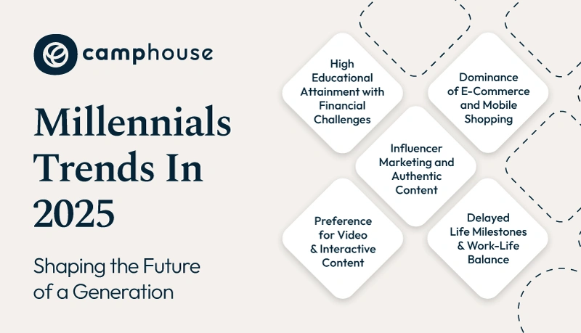
أدوات الخطاب: الإعلامي والتسويقي
Lecture 10
أدوات الخطاب الإعلامي
إنستغرام (Stories، IGTV).
المدونات والمقالات الطويلة
مراجعات المستخدمين عبر منصات مثل TripAdvisor.
أدوات الجذب التسويقي وخطاب Buyer Persona:
العمر: 27–40
الاهتمامات: السفر، الصحة واللياقة، التجارب الجديدة
السلوك الشرائي: يفضلون المنتجات التي تمنحهم تجربة أو قيمة مضافة
خطاب تسويقي: "نمنحك تجربة أصيلة تبقى في ذاكرتك، وليست مجرد منتج
مثال: حملة Airbnb – Live Like a Local التي ركزت على التجربة الثقافية الأصيلة بدلًا من مجرد مكان للإقامة.
https://news.airbnb.com/airbnb-launches-new-products-to-inspire-people-to-live-there/

Slide 12
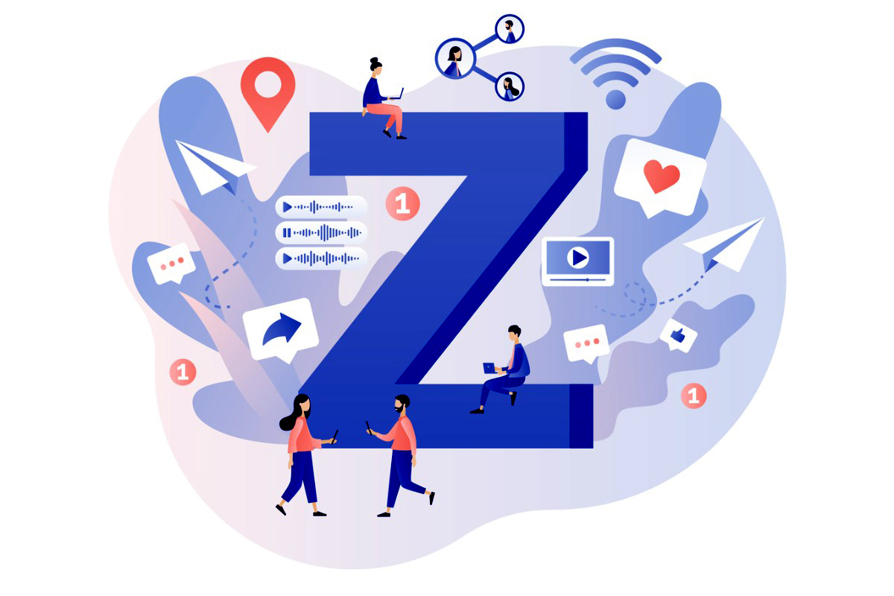
جيل Z
Lecture 10
جيل Z (مواليد 1997–2012 تقريبًا
يُعرف بمصطلحDigital Natives أي "الأصليون الرقميون"، لأنهم نشأوا في بيئة رقمية منذ طفولتهم، حيث كان الإنترنت والهواتف الذكية جزءًا أساسيًا من حياتهم اليومية. يتميزون بالقدرة على التكيف السريع مع التكنولوجيا الجديدة، وبحثهم المستمر عن الأصالة والشفافية في المحتوى الإعلامي.
مميزات العصرالذي نشأوا فيه:
ثقافة السرعة والاختصار في استهلاك المعلومات
الاعتماد على الفيديو القصير والمحتوى البصري
اهتمام بالقضايا الاجتماعية مثل العدالة البيئية والمساواة
دراسات الإعلام تشير إلى أن جيل Z يفضل المحتوى الذي يعكس قيمة
الشخصية أكثر من الإعلانات التقليدية.

Slide 13
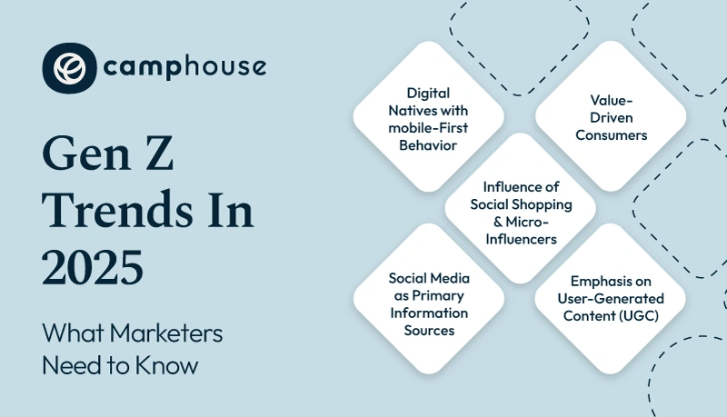
أدوات الخطاب: الإعلامي والتسويقي
Lecture 10
الفيديو القصير (TikTok، YouTube Shorts).
البودكاست الشبابي
المنصات التفاعلية التي تسمح بالمشاركة المباشرة (Polls، Q&A.
أدوات الجذب التسويقي وخطابBuyer Persona
العمر: 18–25
الاهتمامات: الموضة، الموسيقى، القضايا الاجتماعية
السلوك الشرائي: يفضلون العلامات التجارية التي تعكس قيمهم وتقدم محتوى أصيل
خطاب تسويقي: نحن نشاركك قيمك ونمنحك تجربة أصيلة وسريعة التفاعل
مثال: حملة UNICEF Youth Voices على إنستغرام التي استخدمت مقاطع قصيرة لرفع الوعي بحقوق الطفل
https://www.voicesofyouth.org

Slide 14

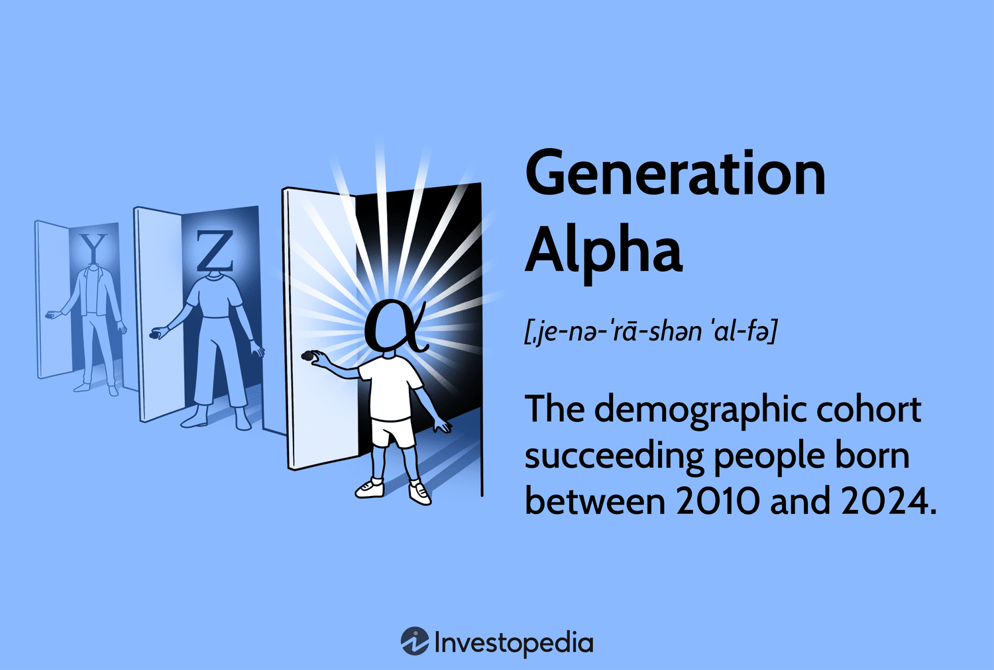
جيل الألفا (2013–الآن)
Lecture 10
يُعرف جيل ألفا بمصطلح AI-integrated Generation أي "الجيل المندمج بالذكاء الاصطناعي".
الحقبة: عصر الأجهزة اللوحية منذ الطفولة، التعليم عبر التطبيقات، الذكاء الاصطناعي والواقع المعزز.
مميزات العصر:
أول جيل ينشأ بالكامل في بيئة الذكاء الاصطناعي
التعلم عبر الألعاب والتطبيقات التفاعلية
ارتباط قوي بالشخصيات الكرتونية والقصص المصورة
تقارير التربية الرقمية تشير إلى أن جيل ألفا يتعلم بشكل أفضل عبر الوسائط التفاعلية.

Slide 15
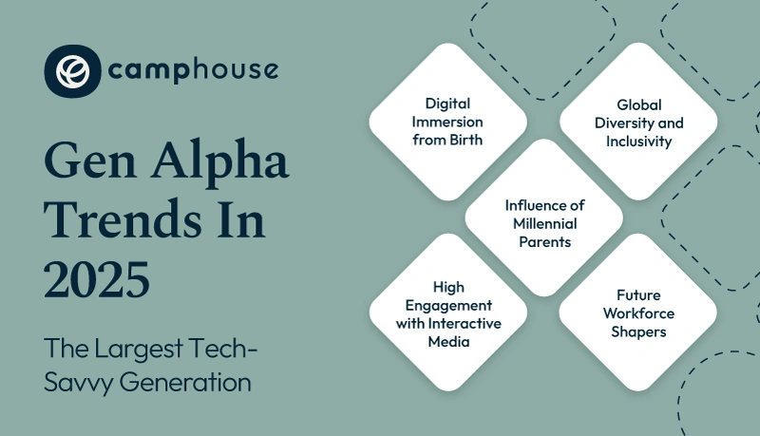
أدوات الخطاب: الإعلامي والتسويقي
Lecture 10
أدوات الخطاب الإعلامي
تطبيقات تعليمية (Duolingo Kids، Google Classroom).
YouTube Kids.
ألعاب الواقع المعزز AR Games
أدوات الجذب التسويقي وخطابBuyer Persona:
العمر: 6–12
الاهتمامات: الألعاب التعليمية، الشخصيات الكرتونية، التفاعل الرقمي
السلوك الشرائي: يتأثرون بالآباء لكن يضغطون لاختيار منتجات تعليمية وترفيهية
خطاب: نمنحك التعلم والمتعة في تجربة واحدة آمنة ومسلية
مثال: برنامج LEGO Education الذي يدمج اللعب التقليدي مع الواقع المعزز لتعليم العلوم للأطفال
https://education.lego.com/en-us/

Slide 16
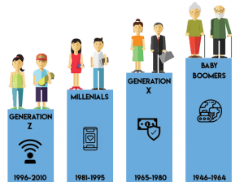
خلاصة القسم الأول
Lecture 10
كل جيل يتشكل وفق حقبته التقنية والاجتماعية
أدوات الإعلام تختلف: الفيديو القصير لجيل Z، التطبيقات التفاعلية لجيل ألفا، والمحتوى القصصي للميلينيوم
أدوات الجذب التسويقي يجب أن تراعي قيم وسلوكيات كل جيل
الـ Buyer Persona يساعد في صياغة خطاب تسويقي مخصص وفعّال

Slide 17
التصنيف العالمي للأجيال، السنوات والسمات
Lecture 10
الجيل | سنوات الميلاد | السمات المميزة | أدوات الإعلام | مميزات تسويقية
Baby Boomers | 1946–1964 | عاشوا فترة النمو الاقتصادي بعد الحرب العالمية الثانية، يفضلون الإعلام التقليدي | التلفاز، الصحف | يفضلون الموثوقية والسمعة الطويلة
Generation X (Gen X) | 1965–1980 | أول جيل واجه الحواسيب الشخصية، يميلون للاستقلالية | التلفاز، البريد الإلكتروني، الإنترنت المبكر | يفضلون التجربة العملية والمنتجات الموثوقة
Millennials (Gen Y) | 1981–1996 | شهدوا الانتقال من التقليدي إلى الرقمي، يقدّرون التجارب | إنستغرام، فيسبوك، مراجعات المستخدمين | يفضلون التجارب الأصيلة والقيمة المضافة
Generation Z (Gen Z) | 1997–2012 | الأصليون الرقميون، يفضلون الفيديو القصير، يهتمون بالقضايا الاجتماعية | TikTok، YouTube، البودكاست | يفضلون الأصالة والشفافية
Generation Alpha (Gen α) | 2013–الآن | أول جيل ينشأ في بيئة الذكاء الاصطناعي، التعليم عبر التطبيقات | YouTube Kids، تطبيقات تعليمية، ألعاب الواقع المعزز | يفضلون التعلم التفاعلي والترفيه الآمن

Slide 18
مقارنة بين الأجيال في نمط الاستهلاك الإعلامي
Lecture 10
الجيل | أدوات الإعلام | نمط الاستهلاك
Baby Boomers | التلفاز والصحف | محتوى تقليدي طويل
Gen X | التلفاز والإنترنت المبكر | محتوى موثوق
Millennials | إنستغرام والمدونات | محتوى قصصي وتجارب
Gen Z | TikTok وYouTube | محتوى قصير وسريع
Gen Alpha | تطبيقات تعليمية وألعاب AR | محتوى تفاعلي

Slide 19
مقارنة بين الأجيال في الخطاب التسويقي
Lecture 10
الجيل | أدوات الجذب التسويقي | خطاب Buyer Persona:
Baby Boomers | الموثوقية والسمعة | "منتج مضمون وموثوق"
Gen X | التجربة العملية | "حل عملي وفعال"
Millennials | التجارب الأصيلة | "عيش تجربة لا تُنسى"
Gen Z | الأصالة والشفافية | "نشاركك قيمك"
Gen Alpha | التعلم والترفيه | "متعة وتعليم في آن واحد"

Slide 20
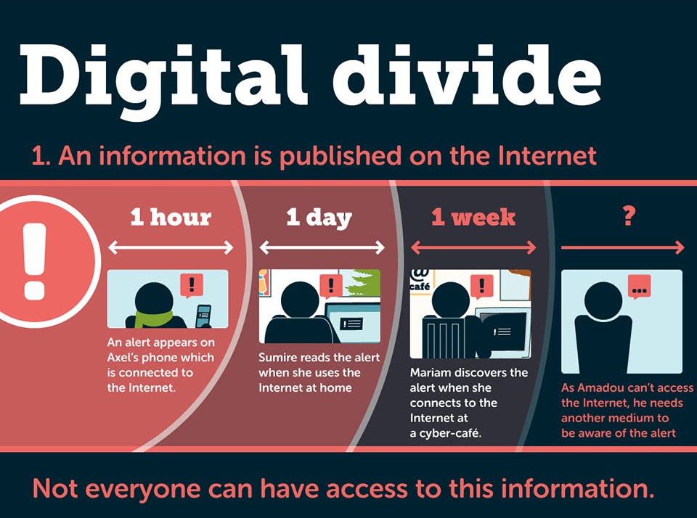
تعريف الفجوة الرقمية Digital Divide
Lecture 10
هي التفاوت بين الأفراد والمجتمعات في القدرة على الوصول إلى التكنولوجيا الرقمية واستخدامها بفعالية.
الأبعاد الأساسية:
Access (الوصول): توفر الأجهزة والإنترنت
Skills (المهارات): القدرة على استخدام التكنولوجيا
Content (المحتوى): وجود محتوى محلي وملائم باللغة الأم
الفجوة الرقمية ليست مجرد قضية تقنية، بل هي انعكاس للفوارق الاجتماعية والاقتصادية والثقافية.

Slide 21
أبعاد الفجوة الرقمية
Lecture 10
الوصول Access
تفاوت بين المدن والريف في توفر الإنترنت
مثال: تقرير وزارة الاتصالات الأردنية يظهر أن نسبة انتشار الإنترنت في المدن أعلى بـ 30% من المناطق الريفية: https://www.mit.gov.jo/
المهارات Skills
القدرة على استخدام الحاسوب والبرمجيات
مثال: دراسة الاتحاد الأوروبي تشير إلى أن 44% من البالغين يفتقرون إلى المهارات الرقمية الأساسية: https://digital-strategy.ec.europa.eu/en
المحتوى Content
نقص المحتوى العربي الرقمي مقارنة باللغات الأخرى
مثال: تقرير الإسكوا يؤكد أن المحتوى العربي لا يتجاوز 3% من المحتوى العالمي على الإنترنت: https://www.unescwa.org/

Slide 22
تأثير الفجوة الرقمية على التعليم Education
Lecture 10
الوضع العربي:
تفاوت في قدرة المدارس على توفير التعليم الإلكتروني
تفاوت في قدرة المدارس على تطبيق ودمج أنظمة التمارين والتعلم الرقمية الحديثة
تفاوت كبير في مستويات مهارات الطلاب الرقمية والتكنولوجية ودرجات اتقانهم لاستخدام الكمبيوتر والأدوات التكنولوجية الحديثة
مثال: خلال جائحة كورونا، أظهر تقرير وزارة التربية والتعليم الأردنية أن 40% من الطلاب لم يتمكنوا من متابعة التعليم الإلكتروني بسبب ضعف البنية التحتية: https://moe.gov.jo/sites/default/files/ltqryr_lhsyy_lsnwy_llm_ldrsy_2021-2022.pdf
الوضع العالمي:
تقرير اليونسكو: أكثر من 500 مليون طالب حول العالم لم يتمكنوا من الوصول إلى التعليم الإلكتروني أثناء جائحة كورونا. https://www.unesco.org/en/digital-education

Slide 23
تأثير الفجوة الرقمية على سوق العمل Employment
Lecture 10
الوضع العربي:
الشباب يفتقرون إلى المهارات الرقمية المطلوبة لسوق العمل
الشباب في المدن الريفية والنائية والمناطق الأقل حظا لديهم فرص أقل في تعلم واتقان المهارات الرقمية المطلوبة للتوظيف
مثال: دراسة مؤسسة الملكة رانيا للتعليم والتنمية تؤكد أن 60% من الشباب الأردني يفتقرون لمهارات البرمجة والتحليل الرقمي. رابط: https://www.qrf.org/en
الوضع العالمي:
تقرير المنتدى الاقتصادي العالمي: 85 مليون وظيفة ستختفي بحلول 2025 بسبب الأتمتة، بينما ستظهر 97 مليون وظيفة جديدة تتطلب مهارات رقمية. https://www.weforum.org/reports/the-future-of-jobs-report-2020

Slide 24
أبعاد الفجوة الرقمية- شواهد عربية وعالمية
Lecture 10
المجال | شواهد عربية | شواهد عالمية
الوصول Access | المكتبات العامة تقلّص فجوة الوصول مع تفاوت المحافظات | معدلات استخدام الإنترنت أعلى في الدول الغنية
المهاراتSkills | تفاوت مهارات المعلمين والطلاب في الأردن وفق مؤسسة الملكة رانيا للتعليم | برامج محو الأمية الرقمية الوطنية في أوروبا
المحتوىContent | نقص المحتوى العربي المتخصص (دراسة جوهر) | وفرة محتوى متعدد اللغات ومنصات تعليمية عالمية

Slide 25
أثر الفجوة الرقمية على مؤشرات الإعلام
Media Performance Indicators
Lecture 10
المؤشر | Baby Boomers | Gen X | Millennials | Gen Z | Gen Alpha
Reach الوصول | محدود بالقنوات التقليدية (تلفاز/صحف)؛ فجوة وصول رقمية كبيرة | وصول متوسط عبر البريد الإلكتروني والمواقع الرسمية | وصول واسع عبر وسائل التواصل الاجتماعي؛ فجوة أقل | وصول سريع وواسع عبر TikTok/YouTube؛ فجوة طفيفة | وصول مقيد بالوالدين والتطبيقات التعليمية؛ فجوة وصول مؤسسية
Engagement (التفاعل | تفاعل منخفض مع المحتوى الرقمي؛ يفضلون الاتصال المباشر | تفاعل متوسط عبر البريد الإلكتروني والمحتوى النصي | تفاعل قوي عبر القصص والمراجعات؛ يثقون بتجارب الآخرين | تفاعل عالي عبر الفيديو القصير والتحديات التفاعلية | تفاعل تعليمي-ترفيهي عبر الألعاب والتطبيقات؛ يعتمد على إشراف الوالدين
Content Gap (فجوة المحتوى) | نقص المحتوى الرقمي الموجه لهم | محتوى محدود وموثوق لكنه غير تفاعلي | محتوى متنوع لكن يحتاج إلى أصالة وتجارب | محتوى قصير سريع لكن يعاني من نقص العمق الأكاديمي | محتوى تعليمي متاح لكن غير كافٍ باللغة

Slide 26
أثر الفجوة الرقمية على مؤشرات التسويق
Marketing Performance Indicators
Lecture 10
المؤشر | Baby Boomers | Gen X | Millennials | Gen Z | Gen Alpha
Reach الوصول | الحملات التقليدية تصل إليهم أكثر من الرقمية | وصول عبر البريد الإلكتروني والمواقع الرسمية | وصول واسع عبر وسائل التواصل الاجتماعي | وصول سريع عبر المنصات التفاعلية | وصول عبر التطبيقات التعليمية والواقع المعزز
Engagement (التفاعل | تفاعل منخفض مع الحملات الرقمية | تفاعل متوسط مع المحتوى العملي | تفاعل قوي مع القصص والمراجعات | تفاعل عالي مع الحملات التفاعلية والقيمية | تفاعل عبر الألعاب والقصص المصورة
Conversion (التحويل | يعتمد على الثقة والسمعة الطويلة | يعتمد على الحلول العملية والموثوقية | يعتمد على التجربة والقيمة المضافة | يعتمد على الأصالة والشفافية | يعتمد على الجمع بين التعليم والمتعة

Slide 27
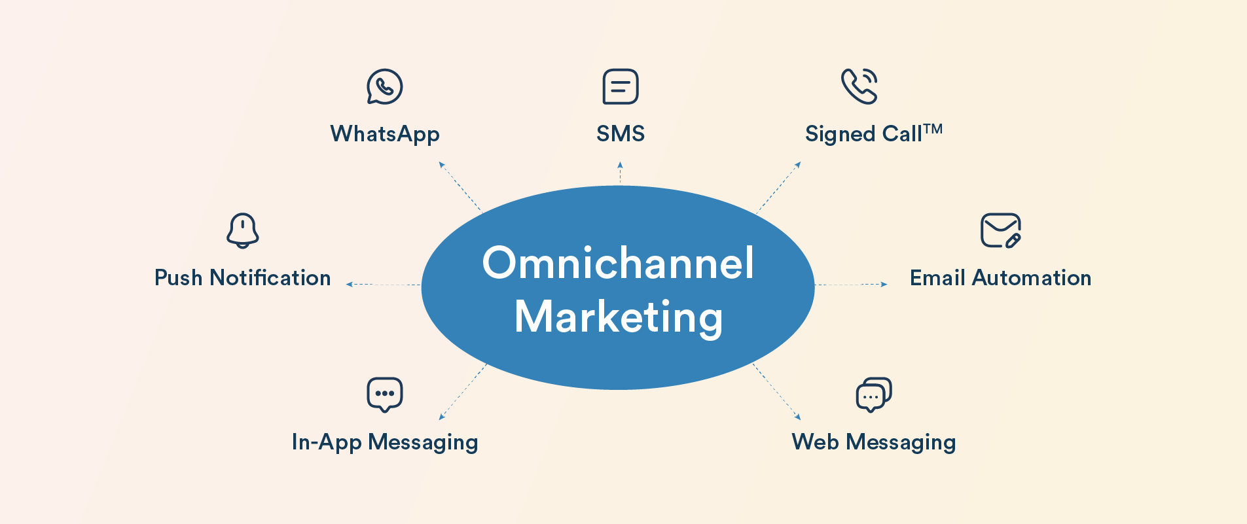
الفجوة الرقمية: الخلاصة
Lecture 10
الفجوة الرقمية تؤثر بشكل مباشر على الوصولReach)، حيث تختلف قدرة كل جيل على الوصول إلى المحتوى الرقمي
تؤثر أيضًا على التفاعل Engagement إذ يختلف مستوى مشاركة كل جيل مع المحتوى الإعلامي والتسويقي
تؤثر على التحويل Conversion أي قدرة الحملات على تحويل الجمهور إلى مستخدمين أو عملاء فعليين
على الإعلاميين والمسوقين تصميم استراتيجيات Omnichannel Marketing (التسويق متعدد القنوات) لتقليل أثر الفجوة الرقمية وضمان وصول الرسائل بفاعلية لكل جيل

Slide 28
حلول الفجوة الرقمية
Lecture 10
البعد | التحدي | الحلول المقترحة
Access الوصول | تفاوت في توفر الإنترنت والأجهزة بين المدن والريف | - الاستثمار في البنية التحتية الرقمية (شبكات الألياف الضوئية، تغطية 4G/5G) - دعم حكومي لتوفير أجهزة منخفضة التكلفة للطلاب والأسر. - شراكات مع شركات الاتصالات لتقديم باقات إنترنت تعليمية مخفضة.
Skills المهارات | نقص الثقافة الرقمية والقدرة على استخدام التكنولوجيا | - برامج تدريب وطنية لمحو الأمية الرقمية - إدماج المهارات الرقمية في المناهج المدرسية والجامعية - ورش عمل مجانية في المكتبات العامة والمراكز المجتمعية
Content المحتوى) | نقص المحتوى المحلي باللغة العربية | - تحفيز إنتاج محتوى عربي رقمي في مجالات التعليم والصحة والتسويق. - دعم منصات عربية للتعليم المفتوح MOOCs). - تشجيع المؤسسات الإعلامية على إنتاج محتوى رقمي موجه للفئات الأقل وصولًا.

Slide 29
📚 حلول الفجوة الرقمية في التعليم
Lecture 10
المجال | التحدي | الحلول
الوصول Access) | مدارس ريفية تفتقر للبنية التحتية الرقمية | - تجهيز المدارس بأجهزة حاسوب ولوحات ذكية - توفير إنترنت مجاني أو مدعوم للمدارس الريفية
المهارات Skills) | معلمون وطلاب يفتقرون للمهارات الرقمية | - تدريب المعلمين على استخدام أدوات التعليم الرقمي - إدماج الثقافة الرقمية في المناهج منذ الصفوف الأولى
المحتوى Content) | نقص المحتوى العربي التعليمي الرقمي | - تطوير منصات تعليمية عربية مثل "رواق" و"إدراك" - إنتاج محتوى رقمي تفاعلي باللغة العربية
أمثلة عربية | تقرير مؤسسة الملكة رانيا للتعليم والتنمية (2021) أظهر فروقًا بين المدارس الأردنية في استخدام التكنولوجيا. https://www.qrf.org/en/research-reports/edtech-jordan%E2%80%99s-schools

Slide 30
حلول الفجوة الرقمية في التوظيف
Lecture 10
المجال | التحدي | الحلول
الوصول Access) | شباب لا يمتلكون أجهزة أو اتصال جيد بالإنترنت | - إنشاء مراكز تدريب مجهزة رقميًا في المناطق الأقل حظًا. - دعم حكومي لتوفير أجهزة للشباب الباحثين عن عمل.
المهارات Skills) | نقص المهارات الرقمية المطلوبة لسوق العمل | - برامج تدريبية في البرمجة، تحليل البيانات، التسويق الرقمي. - شراكات بين الجامعات والشركات لتدريب الطلاب على المهارات العملية.
المحتوىContent) | نقص المحتوى العربي حول فرص العمل الرقمية | - منصات عربية تعرض وظائف رقمية وتدريب مهني (مثل "For9a. - إنتاج محتوى تدريبي بالعربية حول المهارات المطلوبة.
أمثلة عالمية | تقرير المنتدى الاقتصادي العالمي (2020): 85 مليون وظيفة ستختفي بسبب الأتمتة، و97 مليون وظيفة جديدة ستظهر تتطلب مهارات رقمية. https://www.weforum.org/reports/the-future-of-jobs-report-2020

Slide 31

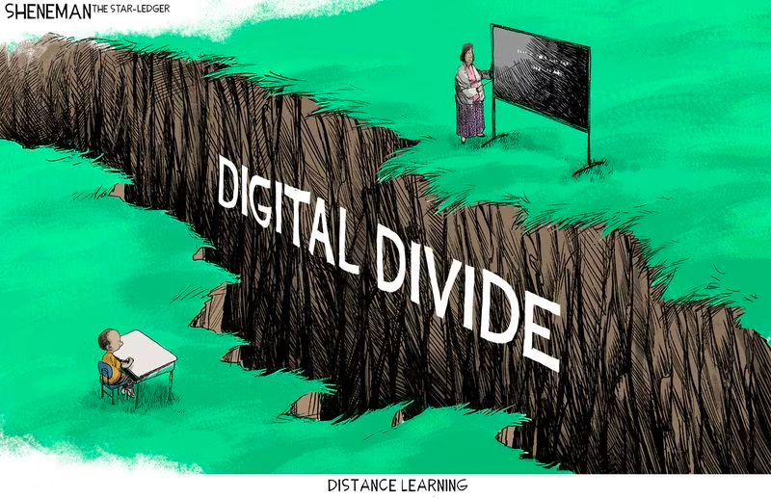
ملخص حلول الفجوة الرقمية
Lecture 10
الفجوة الرقمية متعددة الأبعاد (Access، Skills، Content).
في التعليم: الحلول تركز على البنية التحتية، تدريب المعلمين، وإنتاج محتوى عربي.
في التوظيف: الحلول تركز على توفير الأجهزة، تدريب الشباب على المهارات الرقمية، وإنتاج محتوى تدريبي بالعربية.
الإعلام والتسويق يجب أن يواكبا هذه الحلول عبر حملات توعية، محتوى رقمي محلي، واستراتيجيات متعددة القنوات (Omnichannel Marketing).

Slide 32
مصطلحات محاضرة اليوم
Lecture 10
Digital Divideالتفاوت في الوصول إلى التكنولوجيا والمهارات والمحتوى الرقمي بين الأفراد والمجتمعات
Accessتوفر الأجهزة والاتصال بالإنترنت بشكل فعّال ومستدام
Digital Skillsالقدرات اللازمة لاستخدام الأدوات والمنصات الرقمية بفاعلية وأمان
Local Contentالمحتوى المنتج محليًا و/أو بلغات السكان، الملائم ثقافيًا وتعليميًا
Digital Literacyالثقافة الرقمية؛ فهم واستخدام وتقييم المعلومات الرقمية واتخاذ قرارات مسؤولة عبرها
E-Governanceالحوكمة الإلكترونية؛ استخدام تقنيات المعلومات لأداء الخدمات العامة وإشراك المواطنين
Buyer Personaنموذج عميل مثالي يُبنى على بيانات ودوافع وسلوكيات جمهور محدد لتوجيه الرسائل التسويقية
Omnichannel Marketingالتسويق متعدد القنوات حيث تُدمج الرسائل والخبرات عبر قنوات رقمية وتقليدية بسلاسة
Short-form Videoمحتوى فيديو قصير (30–90 ثانية) مصمم للاستهلاك السريع والتفاعل
AR (Augmented Reality) الواقع المعزز؛ تقنية تضيف طبقات رقمية تفاعلية فوق العالم الحقيقي عبر الأجهزة

Slide 33
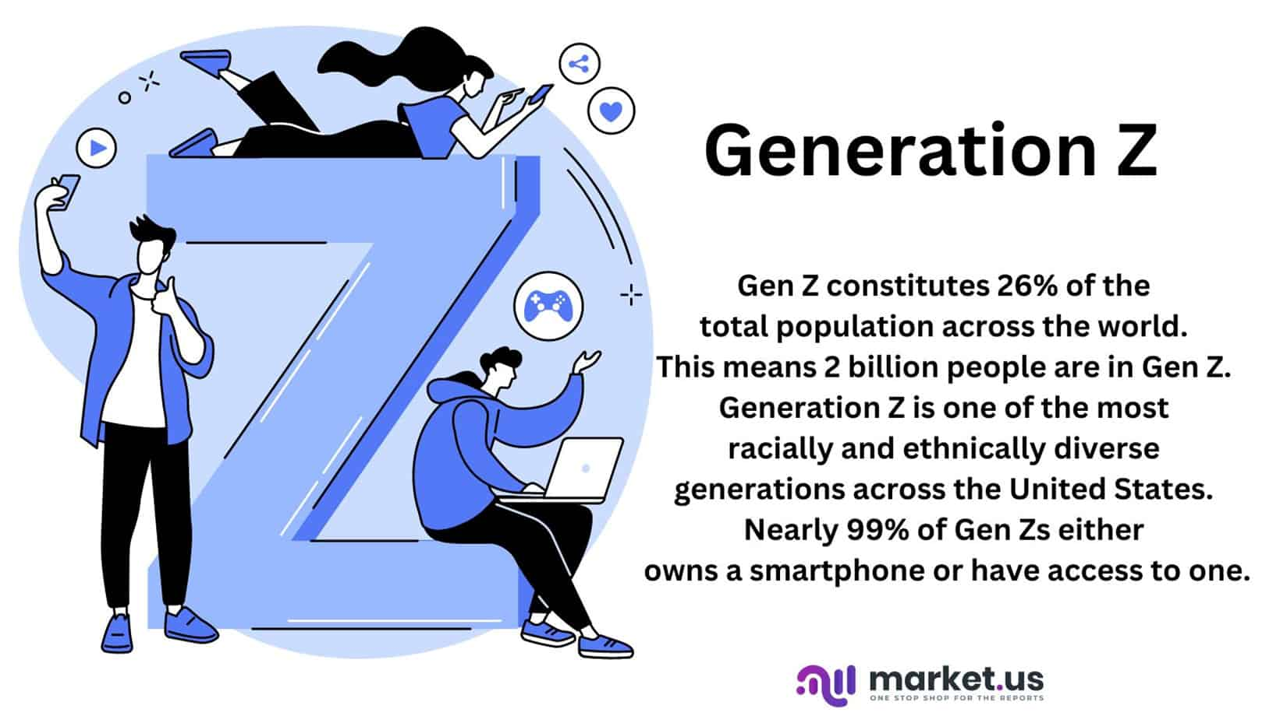
التمرين التطبيقي
Lecture 10
المحور الإعلامي: تصميم حملة توعوية ضد التنمر الإلكتروني لجيل Z
تحديد الهدف السلوكي: خفض حوادث التنمر الإلكتروني بين طلاب الجامعة خلال 8 أسابيع
رسم Buyer Persona:
الرسائل الأساسية: الأثر النفسي والقانوني، أدوات الحماية، قنوات الإبلاغ الجامعية
صيغة المحتوى المناسب للجيل المستهدف
تحديد خطة النشر والمنصات والوسائل
تحديد آلية التفاعل
تحديد أدوات قياس الآداء
ذكر مرجع أكاديمي او مثال تم إعتماده

Slide 34
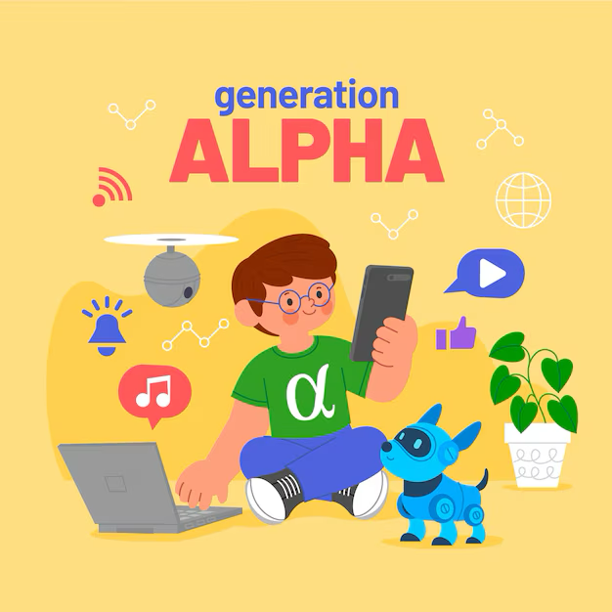
التمرين التطبيقي
Lecture 10
المحور التسويقي (جيل ألفا): إعلان/تجربة تعليمية بالواقع المعزز
المنتج/الخدمة: لعبة تعليميةSTEM بواجهة عربية موجهة للأطفال 8–12.
Buyer Persona تحديد مزدوج
تحديد القيمة المقترحة
تحديد القصة الإعلانية
تحديد القنوات والمنصات للنشر
تحديد عناصر الثقة
آليات التجريب: نسخة مجانية Demo في المكتبات والمدارس.
تحديد أدوات قياس الآداء والأثر

Slide 35
دراسات عربية في الفجوة الرقمية
Lecture 10
العنوان: الفجوة الرقمية في الوطن العربي: دراسة في الأسباب وسبل المواجهة
الباحث: عنتر جوهر
المصدر: مجلة المعيار، مجلد 27، عدد 5، صفحات 682–699، الجزائر
(ASJP): https://asjp.cerist.dz/en/article/231751
هدف الدراسة: تحليل واقع الفجوة الرقمية في المنطقة العربية وتحديد أسبابها البنيوية والاجتماعية والثقافية واقتراح سبل المواجهة على مستوى السياسات العامة
منهجية الدراسة: تحليلية وصفية تعتمد مراجعة الأدبيات العربية والأجنبية والمقارنات الإقليمية؛ تضع إطارًا سببيًا للفجوة عبر محاور الوصول، المهارات، والمحتوى
أهم النتائج: استفحال الفجوة الرقمية بشكل ملحوظ رغم الجهود المبذولة؛ تفاوت كبير بين الدول العربية في البنية التحتية والقدرات المؤسسية؛ نقص المحتوى العربي يمثل عائقًا مستمرًا؛ الحاجة إلى تدخلات متناسقة إقليميًا
توصيات: الاستثمار في البنية التحتية، سياسات تدريب مهارات رقمية واسعة، تحفيز إنتاج محتوى محلي عربي، شراكات إقليمية لتقليل الفوارق بين الدول

Slide 36
دراسات عربية في الفجوة الرقمية
Lecture 10
https://www.alukah.net/social/0/147973/الفجوة-الرقمية-بين-الآباء-وجيل-الإنترنت-دراسة-مكتبية/
العنوان: الفجوة الرقمية بين الآباء وجيل الإنترنت: دراسة مكتبية
الباحث: عباس سبتي
هدف الدراسة: تفكيك مظاهر الفجوة الرقمية داخل الأسرة العربية، وبيان أثرها على التواصل والتربية، واقتراح حلول عملية لتقليصها
منهجية الدراسة: مراجعة مكتبية وتحليل مفاهيمي لمصطلح الفجوة الرقمية عبر متغيرات اجتماعية واقتصادية وثقافية؛ مقارنة سردية بين أنماط استخدام التكنولوجيا لدى الآباء والأبناء
أهم النتائج: فجوة ملحوظة في المهارات والمعرفة الرقمية بين الآباء والأبناء؛ اتساع الفارق ينعكس على جودة التواصل والتربية؛ الحاجة لاكتساب الثقافة الرقمية كأساس للتربية المعاصرة
توصيات: تدريب الأسر على الثقافة الرقمية، إدماج مهارات الأمن الرقمي والتربية الإعلامية في البرامج الأسرية والتعليمية، تعزيز الحوار بين الأجيال حول الاستخدام المسؤول للتكنولوجيا

Slide 37
دراسات عربية في الفجوة الرقمية
Lecture 10
العنوان: دور المكتبات العامة في تقليص الفجوة الرقمية في الأردن:استخدام الحاسوب والانترنت 2022
الباحثة: ميساء قموه
(PDF): https://search.shamaa.org/PDF/Articles/JOAjsp/AjspNo41Y2022/ajsp_2022-n41_726-737.pdf
هدف الدراسة: قياس دور المكتبات العامة في تقليص الفجوة الرقمية والعمل كفضاءات مساهمة في تمكين المواطنين من الوصول الرقمي وخدمات الإنترنت وتعزيز المهارات الرقمية لديهم
منهجية الدراسة: مسح ميداني وتحليل وصفي لدور المكتبات العامة في تمكين الوصول الرقمي؛ عرض للفوارق بين المناطق والخدمات
أهم النتائج: المكتبات العامة تقلص فجوة الوصول بشكل ملموس؛ استمرار التفاوت بين المحافظات؛ أهمية الدعم المؤسسي والتمويل المستدام
توصيات: توسيع شبكات المكتبات العامة، تحديث تجهيزاتها الرقمية، إطلاق برامج تدريب رقمية مجانية موجهة للفئات الأقل حظًا

Slide 38
مؤسسات ومبادرات عربية لتقليص الفجوة الرقمية
Lecture 10
منظمة التعاون الرقمي (Digital Cooperation Organization – DCO منظمة دولية مقرها الرياض، تضم السعودية والبحرين والكويت والإمارات وقطر وعُمان إلى جانب دول أخرى. تعمل على تعزيز الاقتصاد الرقمي وتقليص الفجوة الرقمية عالميًا عبر شراكات وسياسات مشتركةDigital Cooperation Organization https://dco.org
هيئة الحكومة الرقمية – السعودية: تطلق برامج مثل مبادرة تمكين المجتمع الرقمي لتوفير التدريب الرقمي للمواطنين، وتطوير الخدمات الحكومية الإلكترونية لتقليص الفجوة الرقمية في الوصول للخدمات Digital Government Authority – Saudi Arabia https://dga.gov.sa/ar
مؤسسة الملكة رانيا للتعليم والتنمية (QRF الأردن): تنشر تقارير بحثية عن التعليم الرقمي في الأردن، مثل تقرير EdTech in Jordan’s Schools الذي يوضح الفوارق بين المدارس في استخدام التكنولوجيا ويقترح حلولًا عملية لتقليص الفجوة الرقمية في التعليم https://www.qrf.org/en/research-reports/edtech-jordan’s-schools
مبادرة "محو الأمية الرقمية" – الإمارات: برنامج وطني يهدف إلى رفع مستوى الثقافة الرقمية لدى الطلاب والمعلمين، وتقليص الفجوة في المهارات الرقمية عبر التدريب والمناهج. UAE Digital Literacy Initiative https://u.ae/en/about-the-uae/digital-uae
برنامج "التعليم المدمج" – قطر: أطلقته وزارة التعليم والتعليم العالي لتعزيز استخدام التكنولوجيا في التعليم، وتقليص الفجوة الرقمية بين المدارس والطلاب. Qatar Ministry of Education – Blended Learning https://www.edu.gov.qa/ar/
مبادرات عُمان الرقمية: تشمل مشروع عُمان الرقمية الذي يهدف إلى تطوير البنية التحتية الرقمية وتوفير خدمات إلكترونية للمواطنين لتقليص فجوة الوصول. Oman Digital Transformation https://oman.om
الباروميتر العربيArab Barometer): يوفر بيانات ميدانية عن استخدام الإنترنت في المنطقة العربية، ويكشف الفوارق بين الفئات العمرية والجندرية والاقتصادية، مما يساعد صانعي السياسات على معالجة الفجوة الرقمية https://www.arabbarometer.org/2020/09/the-mena-digital-divide/

Slide 39
المراجع
Lecture 10
Tapscott, D. (2009). Grown Up Digital: How the Net Generation is Changing Your World. McGraw-Hill.
Prensky, M. (2001). Digital Natives, Digital Immigrants. On the Horizon, 9(5).
Helsper, E. J. (2021). The Digital Disconnect: The Social Causes and Consequences of Digital Inequalities. SAGE.
UNICEF. (n.d.). Voices of Youth. Retrieved from https://www.voicesofyouth.org/
LEGO Education. (n.d.). Official Site. Retrieved from https://education.lego.com/en-us/
Airbnb. (2016). Live Like a Local Campaign. Retrieved from https://news.airbnb.com/airbnb-launches-new-products-to-inspire-people-to-live-there/
Queen Rania Foundation. (2021). EdTech in Jordan’s Schools. Retrieved from https://www.qrf.org/en/research-reports/edtech-jordan%E2%80%99s-schools
جوهر، عنتر. (2023). الفجوة الرقمية في الوطن العربي: الأسباب وسبل المواجهة. مجلة البحوث الإعلامية العربية.
سبتي، عباس. (2021). الفجوة الرقمية بين الآباء وجيل الإنترنت. مجلة التربية الرقمية.
ESCWA. (2022). Digital Transformation in the Arab Region. Retrieved from https://www.unescwa.org/
ITU. (2022). Measuring Digital Development. Retrieved from https://www.itu.int/en/ITU-D/Statistics/Pages/stat/default.aspx
World Bank. (2021). Digital Development Overview. Retrieved from https://www.worldbank.org/en/topic/digitaldevelopment
WEF. (2020). The Future of Jobs Report. Retrieved from https://www.weforum.org/reports/the-future-of-jobs-report-2020

Slide 40



نلتقي في المحاضرة القادمة .. دمتم بخير

